Slide 1
RAP – стратегический ресурс Дорожной отрасли.
Практический опыт ГК «АБЗ-1».
Калинин Владимир Валентинович, Руководитель ГК «АБЗ-1»

Slide 2
Инновационный тренд в мире –
ресурсосберегающая технология RAP
Дефицит нерудных материалов (фракционного щебня, гравия)
Постоянный рост цен на сырьевые ресурсы и их транспортировку
Увеличение объемов асфальтирования и необходимость утилизировать демонтированный асфальтобетон
Снижение расходов на ремонт дорог, в том числе для объектов КЖЦ
Снижение объемов строительного мусора
Экономия природных ресурсов
РАП – возвратный ресурс
2

Slide 3
Обеспеченность запасами нерудных материалов по субъектам РФ, на примере Центрального ФО
По данным ФГБУ «Российский Федеральный геологический фонд»
3

Slide 4
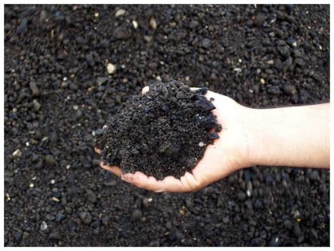
Технология RAP. Вторая жизнь асфальта
RAP - Reclaimed Аsphalt Pavement,
РАП - переработанный асфальтобетон (асфальтобетонный гранулят, асфальтобетонная крошка, срезка, фрезерат, асфальтогранулят др.)
Способы регенерации:
на АБЗ
на месте проведения работ
холодная технология
горячая технология
4

Slide 5
Технология RAP. Нормативные документы в РФ
ПНСТ 244-2017 «Дороги автомобильные общего пользования. Переработанный асфальтобетон (RAP). Технические условия»,
ПНСТ 245-2017 «Дороги автомобильные общего пользования. Переработанный асфальтобетон. Методика выбора битумного вяжущего при применении переработанного асфальтобетона (RAP) в асфальтобетонных смесях»,
ОДМ 218.2.034-2013 Методические рекомендации по приготовлению и применению асфальтобетонной смеси с использованием переработанного асфальтобетона.
ГОСТ Р 55052-2012 «Гранулят старого асфальтобетона. Технические условия».
По заказу ФДА «Росавтодор» в настоящее время ведется разработка единого комплекса национальных стандартов
5

Slide 6
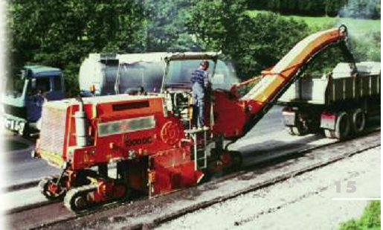
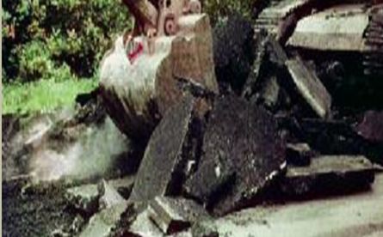
Технология RAP. Получение AP(асфальтогранулята)
Демонтаж асфальтобетона
Метод фрезерования на заданную толщину
Разборка экскаватором или с помощью ударно-отбойного инструмента
Измельчение и классификация
RAP (асфальтогранулят)
от 2 до 5 фракций
6

Slide 7
Технология RAP. Статистика EAPA за 2017г.
Цель ГК «АБЗ-1»: Внедрение технологии с учетом опыта ведущих стран без снижения качества
7

Slide 8
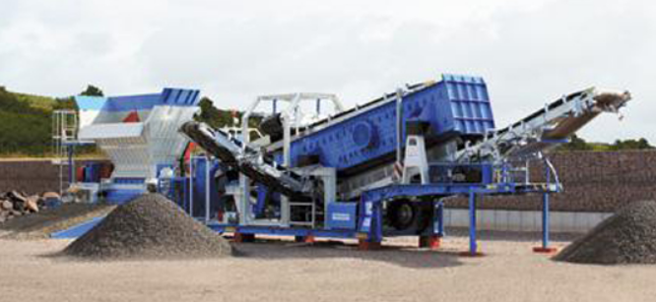
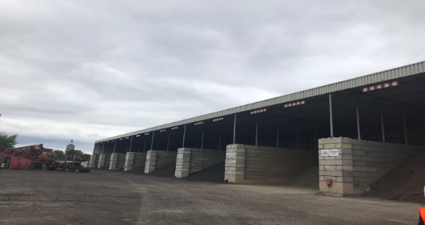
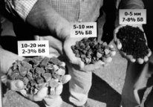
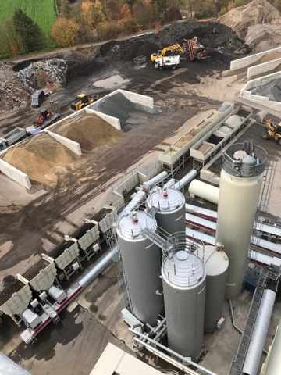
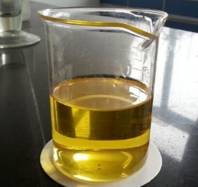
Технология RAP. Подготовка RAP
Разделение на фракции RAP
2. Минимизация содержания влаги в RAP (хранение под навесами, раздельно по фракциям или в бункерах)
3. Анализ технических характеристик фракций RAP
4. Восстановление свойств вяжущего в RAP
5. Расчет оптимального количества ввода RAP в смеси с учетом качества и возможности АБЗ
8

Slide 9
Опыт применения RAP в США
Начало использования RAP в 1970-х годах из-за нефтяного кризиса («арабского эмбарго»)
1970-1990гг. Постепенное внедрение (рекомендации, стандартизация, мониторинг объектов, использование до 15% RAP)
2006 г - После резкого увеличения затрат на сырьевые материалы стала очевидна тенденция к увеличению содержания RAP
Среднее содержание РАП в 2008 г –12 %, в 2017 г – среднее 21 % (при этом в различных типах смесей содержание может колебаться от 5 до 80%).
Акцент на «Зеленые» технологии
95,4% RAP используется в качестве заполнителя для горячих и теплых асфальтобетонных смесей по итогам 2017 года!
9

Slide 10
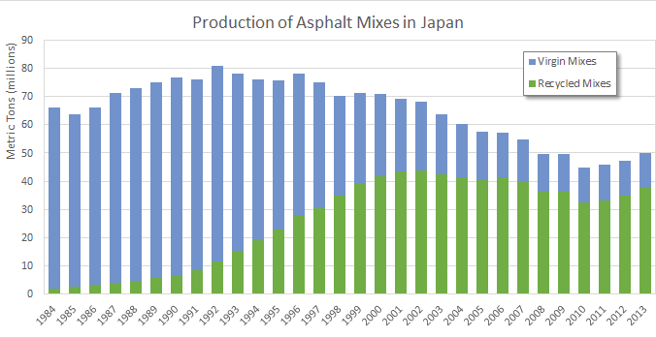
Статистика использования RAP в Японии
Увеличение содержания RAP 2000г. – среднее значение 32,5 %
2013г. – среднее значение 47%
2017г. – среднее значение 49 %
10

Slide 11
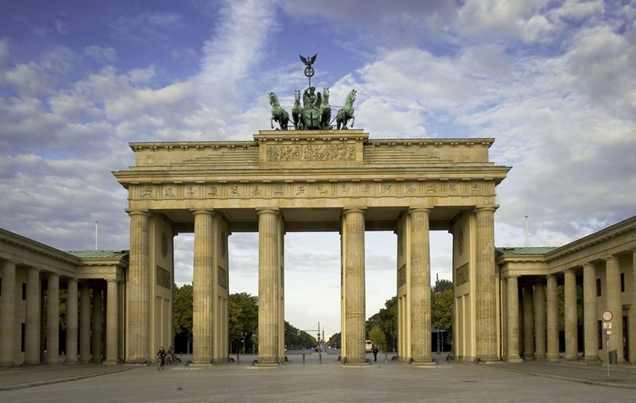
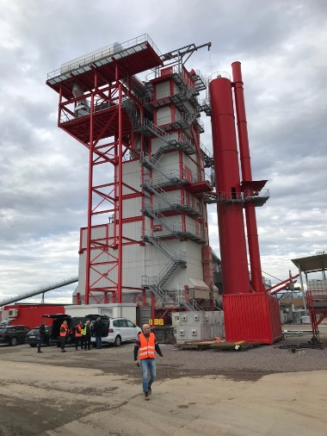
Опыт применения RAP в Германии
Более 10 заводов с возможностью использованию до 100% RAP
Увеличение содержания RAP:
2017 г – среднее значение 26%
(разброс от 5 до 100%)
11

Slide 12
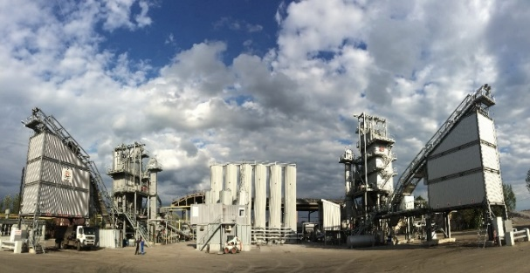
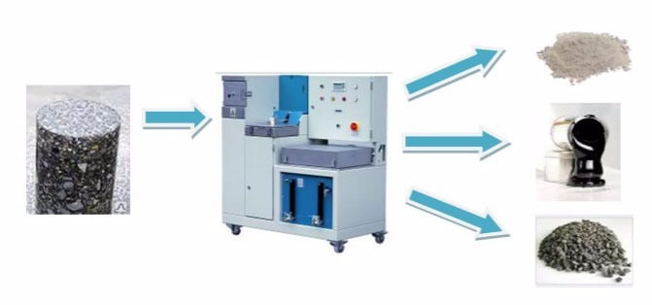
Опыт применения RAP в ГК «АБЗ-1»
Июнь 2014:
Открытие нового производственного комплекса (два АБЗ «Benninghoven» производительностью 640 т/час)
Приобретение Дробильно-сортировочного оборудования под технологию
Оснащение специализированными опциями для ввода асфальтовой крошки
Оснащение лаборатории необходимым оборудованием
Начало масштабного изучения технологии
12

Slide 13
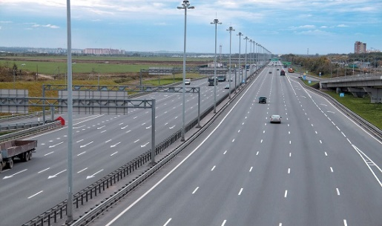
Опыт применения RAP в ГК «АБЗ-1»
Факторы успеха:
Использование мирового опыта и его адаптация с учетом производственных возможностей
Исследования в НИЦ. Наращивание компетенций.
Подготовка RAP: гранулирование и фракционированное просеивание в гомогенные гранулы асфальта (3 фракции)
Раздельное хранение в боксах (по породе щебня, по типу вяжущего, по качеству вяжущего, по возрасту крошки)
Применение добавок – восстановителей. Процент дозировки варьируется от 0,3% до 0,8%, на каждые 10% от RAP, добавляемого к смеси.
Ежедневное лабораторное сопровождение технологии (оценка однородности фракций РАП, расчет оптимального количества ввода, экспресс анализы соответствия НД)
Сохранение уровня эксплуатационных показателей асфальтобетона
Строительство опытных участков
13

Slide 14
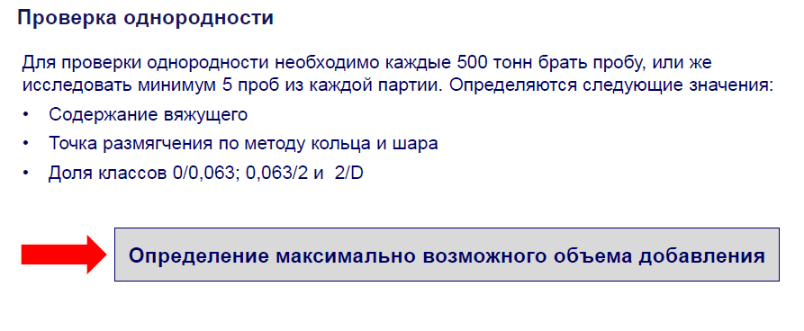
Применение RAP на АБЗ. Требования технологии
Анализ каждой партии RAP по критериям, определение максимального количества ввода
14

Slide 15
5 Э - эффекты от внедрения технологии RAP
Экономический эффект для отрасли (Заказчика и Подрядчика)
Экономия природных ресурсов (каменные материалы, битум)
Экономия энергоресурсов (Сохранения энергии (энергии для извлечения, обработки и снижение затрат на транспортировку исходных материалов)
Эффект улучшения экологической обстановки (ликвидация старых свалок и предотвращение образовании новых, сокращения выбросов углекислого газа за счет снижения грузоперевозок и добычу природных ресурсов)
Экономия бюджетных средств
15

Slide 16
Предложения по внедрению RAP
Актуально для объектов КЖЦ – РАП 100%
ЦЕЛЬ к 2030 году – максимальный возврат
16

Slide 17
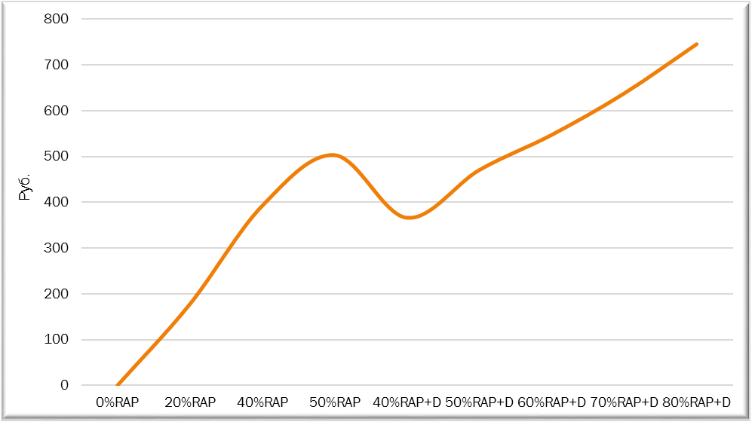
Экономический эффект
(мелкозернистая плотная тип Б)
17

Slide 18
Благодарим за внимание
Группа Компаний “АБЗ-1” (Санкт-Петербург)
www.abz-1.ru
FACEBOOK.COM/ABZ1GROUP
INSTAGRAM.COM/ABZ1_GROUP
18

